Slide 1

Gospodarenje otpadom na području Općine Končanice
Mateja Župić, mag.geogr.

Slide 2
OTPAD
=
SMEĆE ?

Slide 3



Slide 4




Gospodarenje otpadom na području općine Končanica
Pružatelj javne usluge: Darkom d.o.o. za komunalnu djelatnost Daruvar
Broj aktivnih korisnika (2025.): 646 („kućanstvo”) i 30 („nije kućanstvo”)
Vrste otpada koje se sakupljaju na kućnom pragu:
      Miješani komunalni otpad
      Plastika
      Papirna i kartonska ambalaža

Slide 5
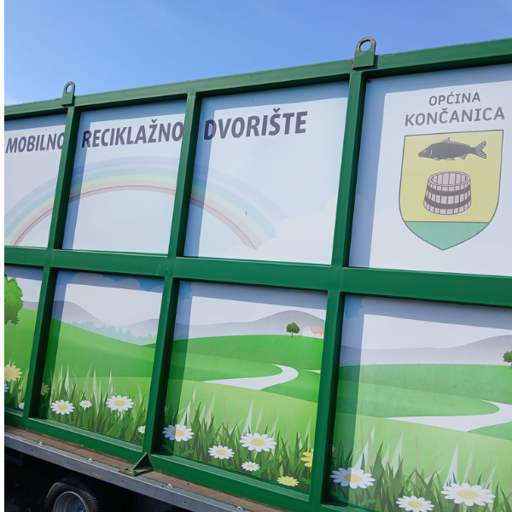
Mobilno reciklažno dvorište – REC – 59 - M - 2
Lokacija: kod crkve
tekstil, glomazni, metali, opasni otpad, staklenke, limenke, baterije, lijekovi…

Slide 6
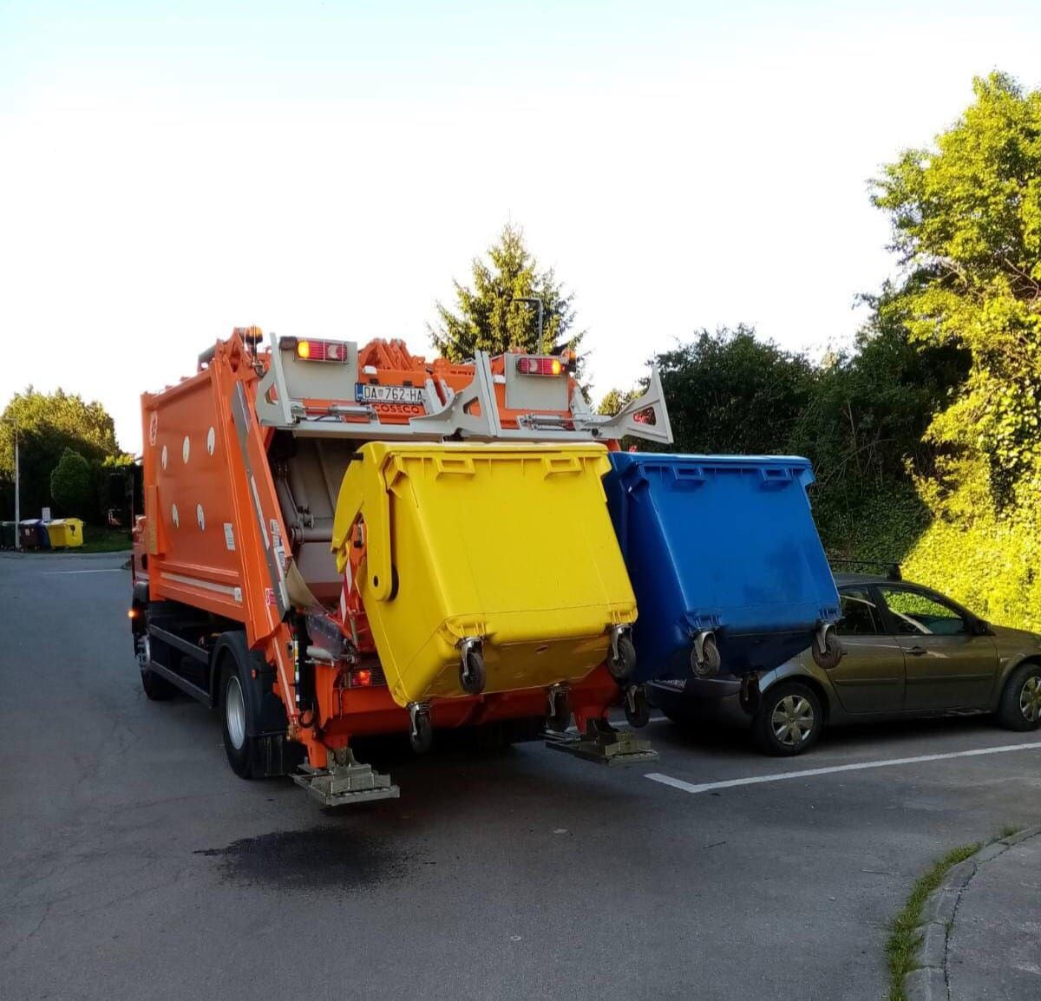

Slide 8
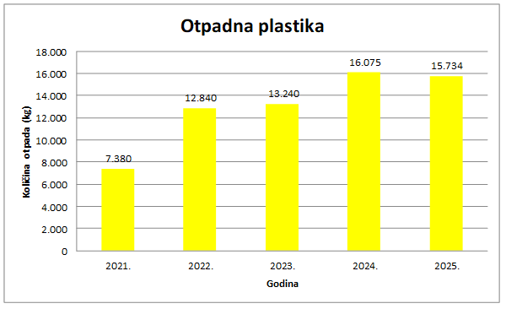

Slide 9
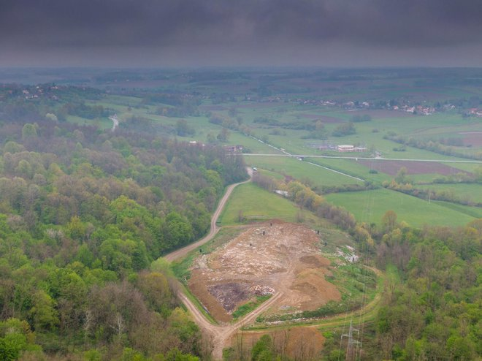
OVDJE ZAVRŠI OTPAD IZ ZELENIH KANTI – ODLAGALIŠTE CERIK DARUVAR
Odlagalište Cerik snimljeno iz zraka/Foto: Štefan Brajković

Slide 10
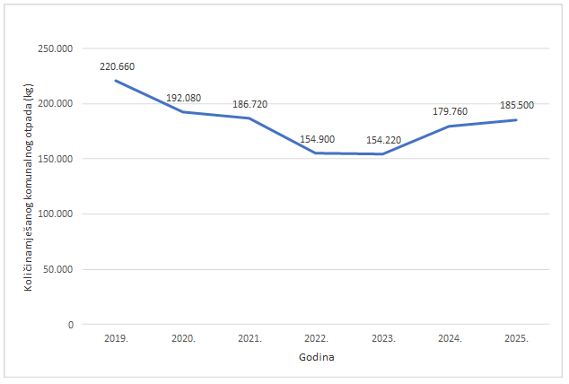
Miješani komunalni otpad – zeleni spremnik

Slide 11


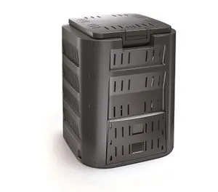
KVIZ
Kamo ide ovaj otpad…???

Slide 12
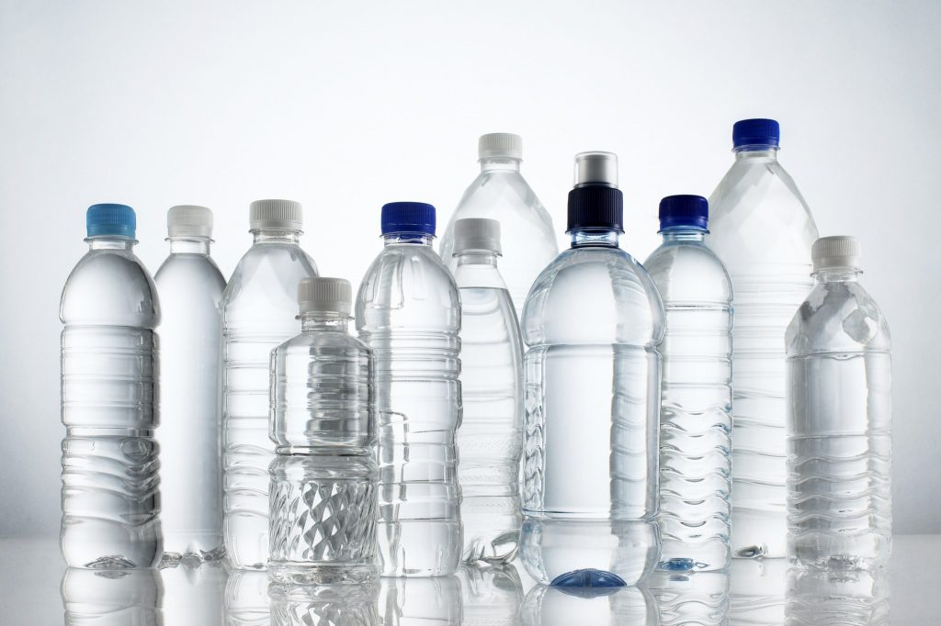

Slide 13
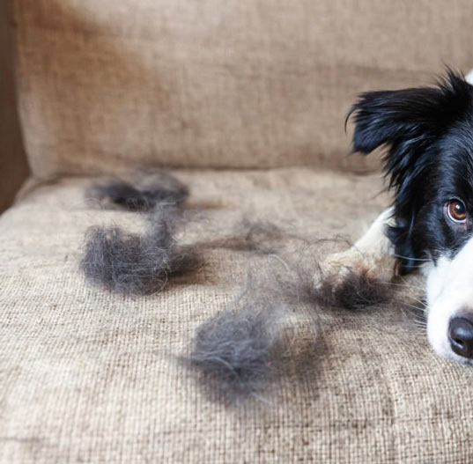

Slide 14


Slide 15
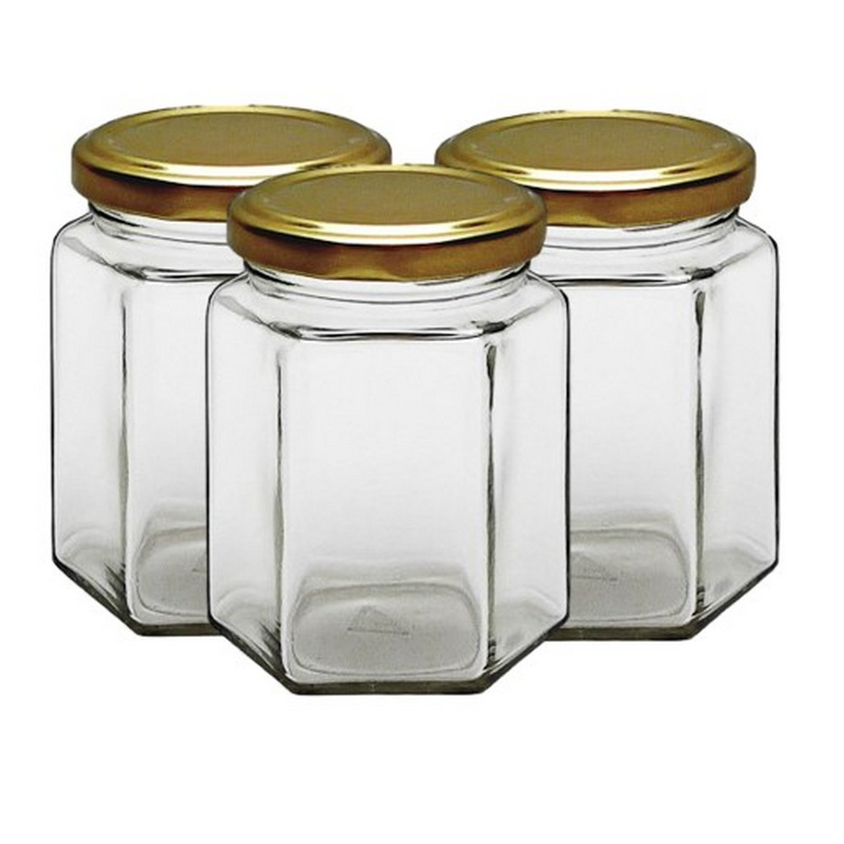

Slide 16
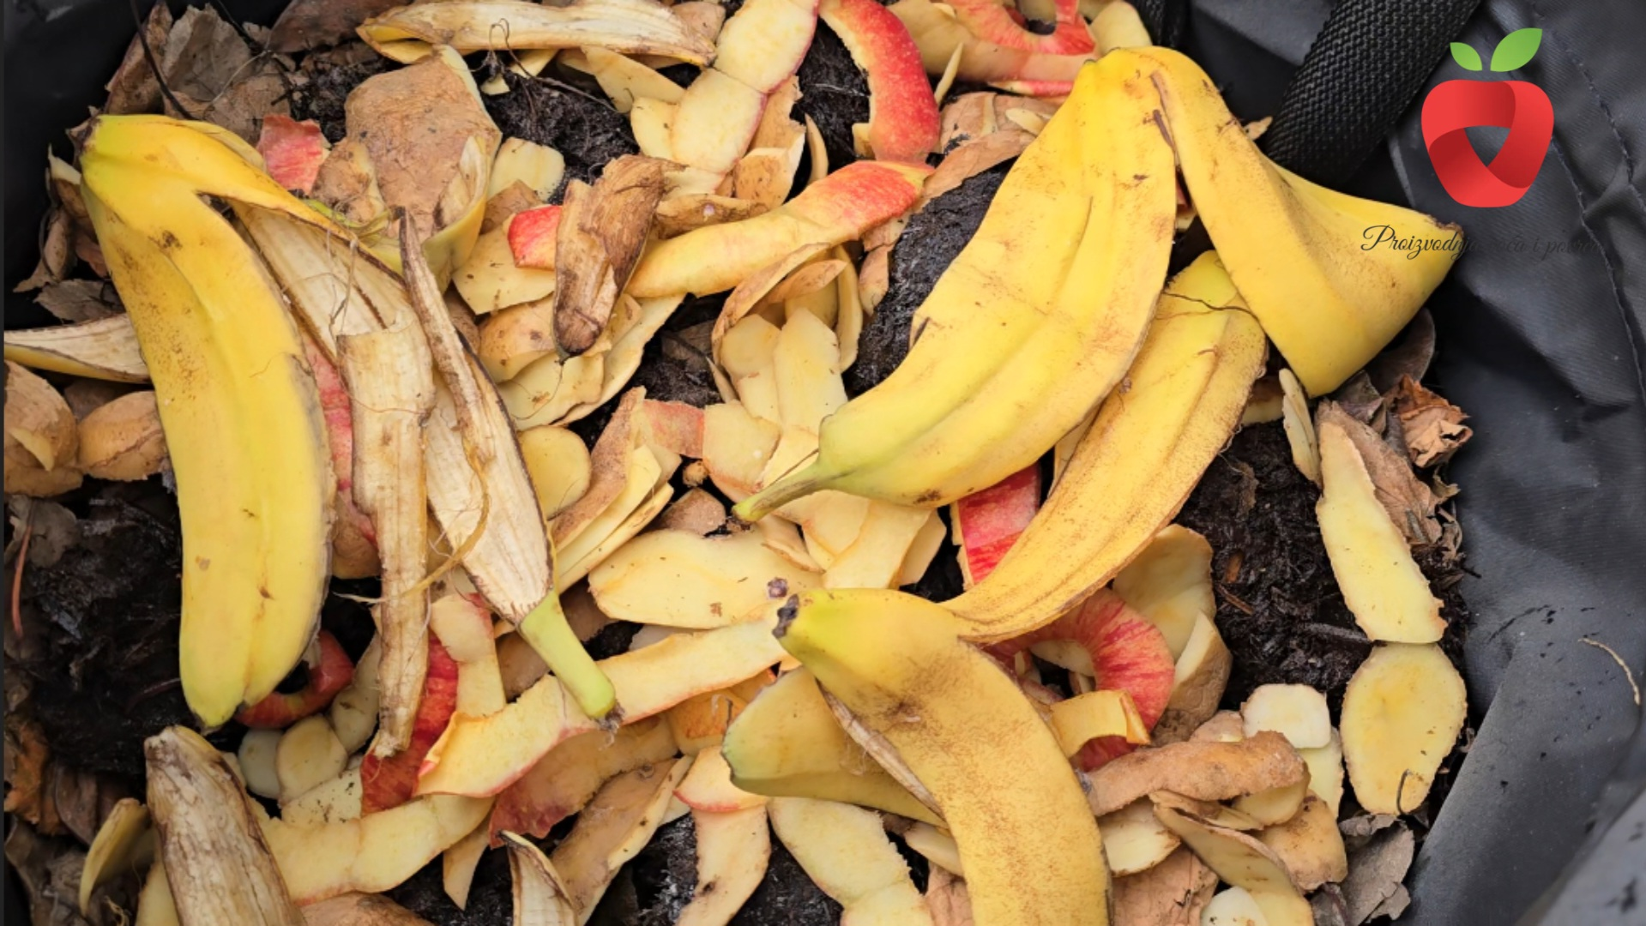

Slide 17
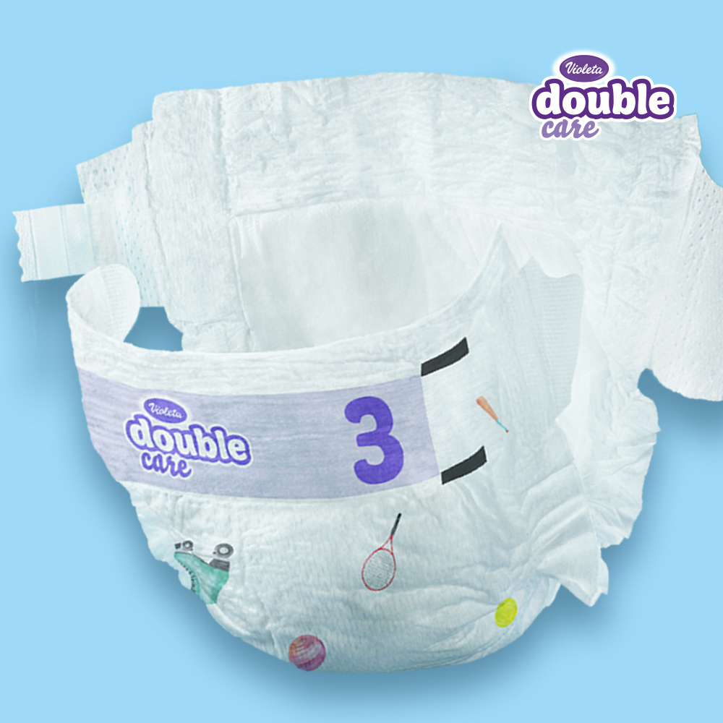

Slide 18
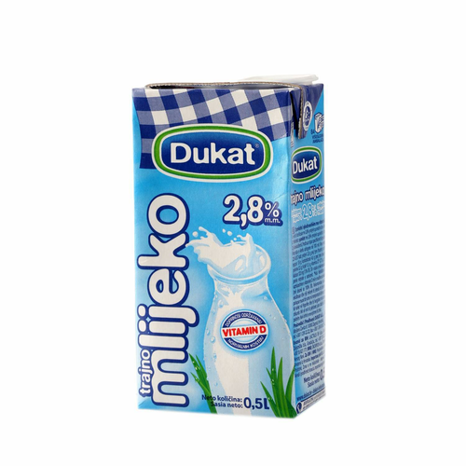

Slide 19
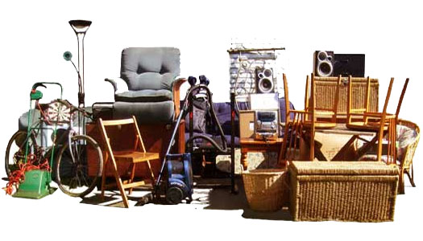

Slide 20
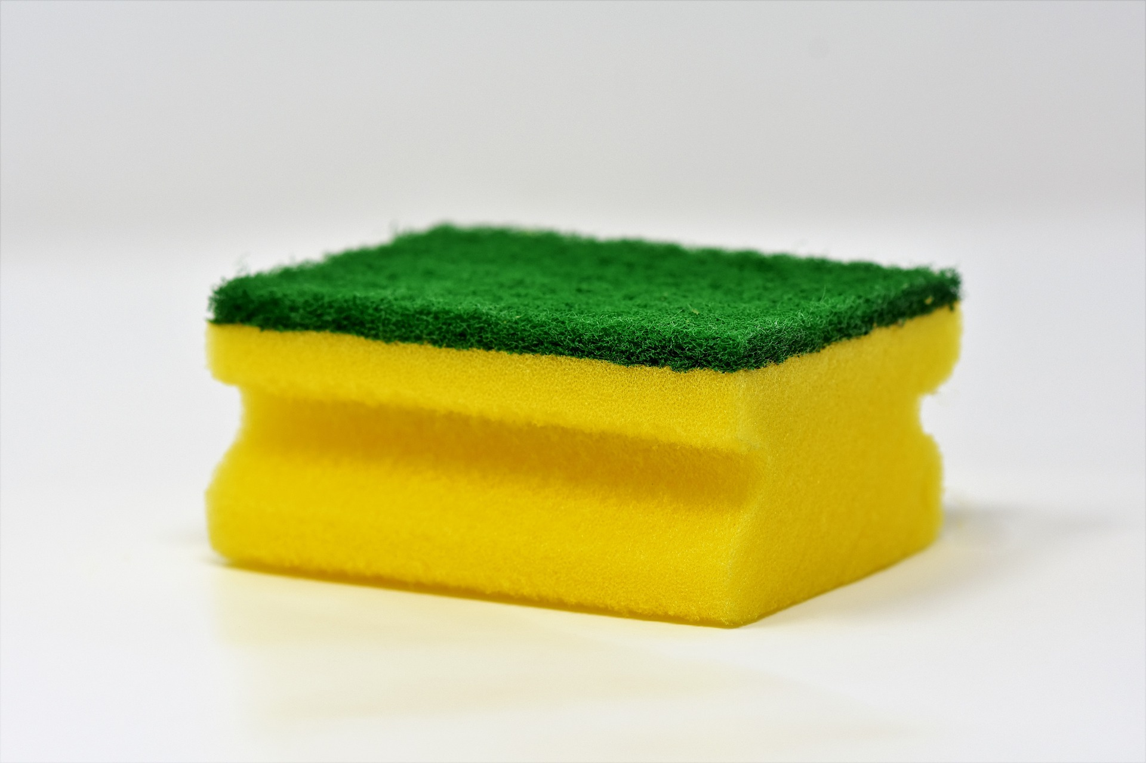

Slide 21


Slide 22


Slide 23
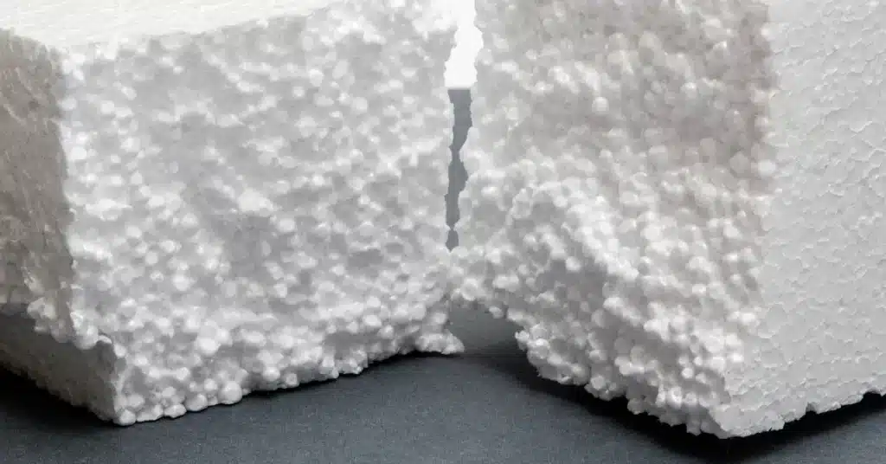

Slide 24


Slide 25



Slide 26
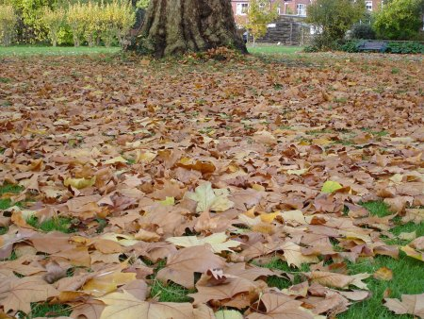

Slide 27
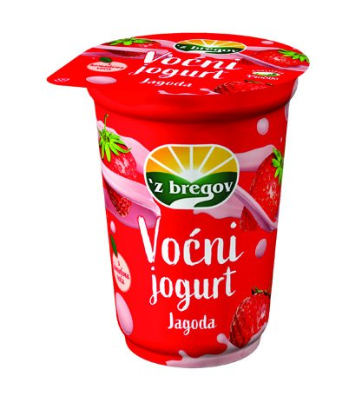

Slide 28
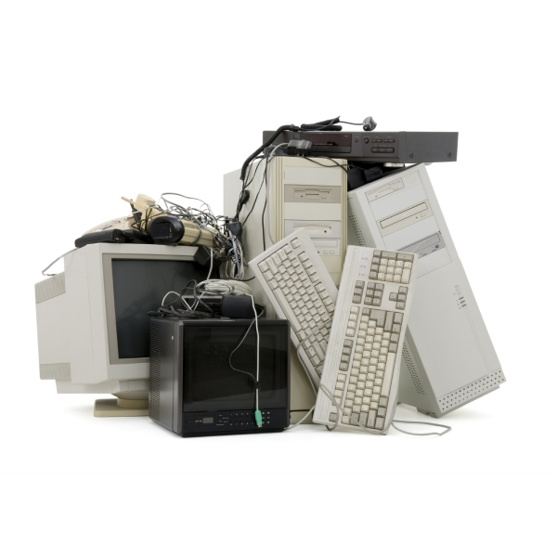

Slide 29


Slide 30
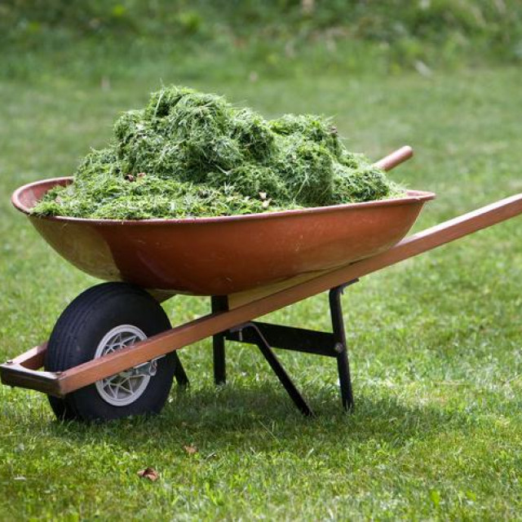

Slide 31
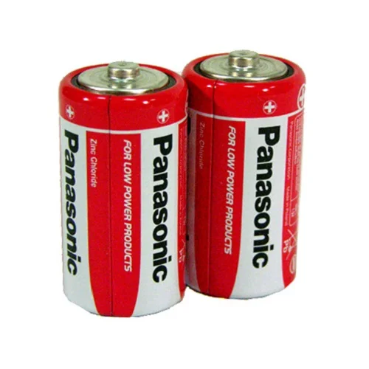

Slide 32

• 17-20 boda: 🌟 Eko-kapetan! Savršeno znaš kako čuvati našu planetu!
• 14 - 16 bodova: 🌱 Čuvar prirode! Odlično odvajaš otpad, samo pripazi na sitnice.
• 10 -13 bodova: 🎒 Eko-učenik! Na dobrom si putu, ali moraš još malo vježbati boje kanti.
• 0 - 9 bodova: 🌍 Planeta te moli za pomoć! Ponovi gradivo i nauči kako pravilno razvrstavati.

